Slide 1



Slide 2



BEDRIJFSVOERING
FINANCIEN EN HRM
ADVIES
ADMINISTRATIE
DETACHERING
TRAINING

Slide 3















PLATFORM PREADYZ
APPLICATIES
RAPPORTAGES
VISUALISATIE
INFORMATIE

Slide 4
ALLES IN EIGEN HAND
BETERE INZICHTEN
MINDER TIJD EN KOSTEN

Slide 5

SAMENWERKING:
&
STUDENT CONSULTANCY &
ONZERZOEKSVRAAG

Slide 6
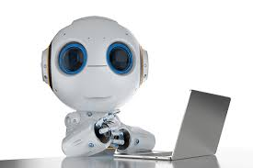
ONDERZOEKSOPDRACHT
  Wat is robotisering
  Welke mogelijkheden
  Wat is de invloed van RPA
  Kan het worden toegepast

